Slide 1
Factsheet private schulden
Samenwerking MinFin/UHT, SBN en VNG
December 2021

Slide 2
Info uitvoering | In het kort loket private schulden
Wanneer open het loket private schulden | 5 januari 2022 sbn.nl Service center SBN bereikbaar via 088 1410560 Openingstijden ma t/m do 08.00- 20.00 uur en vrijdag van 08.00-17.00
Wie kan hier terecht? | De gedupeerde ouder kinderopvangtoeslag De toeslagpartner van de gedupeerde ouder
Aankondiging ouders | Maandelijkse verzending persoonlijke brief naar ouders die uit het moratorium lopen (vanaf 17/12) Beperkte publiekscommunicatie
Behandeling schuldenlijsten | Voorrang voor ouders waarvan moratorium afloopt
Indienen lijsten | Digitaal of per post
Inloggen | Ouderportaal met DigiD (gekoppeld aan BSN gedupeerde ouders en toeslagpartners)
Ondersteuning | Service center SBN 352 gemeenten beschikbaar om ouders te helpen
Spoedprocedure + noodnummer | Bij afloop moratorium en dreigende beslaglegging

Slide 3
Factsheet private schulden
A
Wie is wie
B
Hoe ziet het besluit er uit en hoe wordt het uitgevoerd
C
Hoe wordt er gecommuniceerd naar de ouders en welke ondersteuning is beschikbaar?
D
Bijlagen

Slide 4





De private schuldenaanpak
Een co-creatie Van MinFin/UHT, SBN/kredietbanken en VNG in nauwe afstemming met private koepels en partijen
UHT/MinFin
Verantwoordelijk voor beleid en besluitvorming
Besluit betalen private schulden
Beroep en bezwaar (nog besluiten)
SBN/kredietbanken
Verantwoordelijk uitvoering en afhandeling private schulden
Proces en procedure
Ondersteuning gedupeerde ouder bij invullen en afhandeling ouderportaal
Afstemming, betaling en afronding proces met private schuldeisers
Private schuldeisers
Schulden gedupeerde ouders
Gemeenten (via VNG)
Verantwoordelijk voor begeleiding gedupeerde ouders
Hulp en ondersteuning bij invullen schuldenlijst private schulden en bij beantwoording algemene vragen​

Slide 5
Wie is wie
Ministerie van Financiën
Het ministerie van Financiën heeft het besluit betalen private schulden opgesteld. Staatsecretaris van Huffelen is hiervoor politiek verantwoordelijk. Op 28 oktober 2021 is dit besluit gepubliceerd in de Staatscourant Staatscourant 2021, 44723 | Overheid.nl > Officiële bekendmakingen (officielebekendmakingen.nl)
Sociale Banken Nederland (SBN)
Sociale Banken Nederland (SBN) is door de Belastingdienst gemandateerd om het Besluit betalen private schulden uit te voeren. Hiermee wil de Belastingdienst gedupeerde ouders van de kinderopvangtoeslagaffaire en oplossing bieden voor hun private schulden.
Sociale Banken Nederland (SBN) is de uitvoeringsorganisatie waarbij 23 kredietbanken zijn aangesloten. SBN gaat samen met 9 kredietbanken gedupeerde ouders helpen bij het afbetalen en oplossen van hun (private) schulden. Dat doet SBN in opdracht van de overheid.
Gemeenten/VNG
Een gedupeerde ouder kan bij de gemeente terecht voor hulp. De gemeente is beschikbaar om de ouder te helpen en eventueel zelfs het indienen van de schulden samen met de ouder uit te voeren. De VNG zorgt voor de communicatie en tools om de gemeente hiertoe te equiperen.

Slide 6



Beleidsbesluit op hoofdlijnen
Welke schulden gaan wel mee?
Welke schulden gaan niet mee?
De ouder staat centraal
  Schulden en bijkomende kosten die zijn ontstaan tussen 1 januari 2006 en opeisbaar zijn geworden vóór 1 juni 2021.
  Zakelijke schulden tellen hierin ook mee, mits deze niet tot illegale staatsteun kan leiden aan de onderneming van de ouder
  Het is dus van belang dat (maandelijkse) betalingsverplichtingen na 1 juni 2021 door de gedupeerde ouder zelf worden betaald, bijvoorbeeld een energierekening voor de maand juni 2021.
  Hoofdsommen gaan in de regel niet mee, tenzij deze opeisbaar is geworden. Bij hypothecaire kredieten telt alleen een eventuele restschuld mee.
  Schulden die voortkomen uit onrechtmatige daad worden niet afgewikkeld.
  Schulden bij een onderneming waarvan de gedupeerde ouder een belang heeft telt beperkt mee.
  Het doel van deze regeling is om gedupeerde ouder ouders zoveel mogelijk een nieuwe start te geven.
  In de private schuldenaanpak worden private schulden afgewikkeld nadat gedupeerde ouders en/of toeslagpartners zich hebben aangemeld bij het loket wat hiervoor wordt opgericht.

Slide 7
SBN
Zie aparte factsheet + logo

Slide 8
Proces in loket private schulden – vanuit ouder perspectief
Doorlooptijd
Circa 12 weken

Slide 9
Het proces op hoofdlijnen
Wat gebeurt er als er een schuldenlijst is verstuurd aan SBN (digitaal of op papier)?
Een medewerker van SBN bekijkt de schuldenlijst. Is er iets niet duidelijk? Dan wordt contact opgenomen met de gedupeerde en of de persoon waarvan de gedupeerde in de aanvraag heeft aangegeven daar contact mee op te nemen.
SBN controleert bij de schuldeisers of het bedrag dat is doorgegeven nog betaald moet worden. Zij kijken ook meteen of er nog meer bedragen open staan bij de door de gedupeerde ouder opgegeven schuldeisers. Is dat zo? En is de schuld ontstaan na 1 januari 2006 en was deze voor 1 juni 2021 opeisbaar? Dan voegen zij deze ambtshalve aan de lijst toe.
De gedupeerde ouder krijgt van SBN een beschikking/de schuldenlijst binnen drie maanden terug . Op deze lijst staat welke schulden SBN gaat afbetalen. Oneens met deze schuldenlijst? Dan kan binnen twee weken na ontvangst contact worden opgenomen met SBN. Zij kijken dan of ze nog kunnen helpen. Als deze hulp niet naar wens is, kan in bezwaar gegaan worden via de reguliere procedure
SBN betaalt de schulden binnen twee weken na vaststelling van de beschikking uit aan de schuldeisers. De gedupeerde ouder hoeft daar niets meer voor te doen.

Slide 10
Stappenplan voor schuldeisers
Zie apart document stappenplan en werkafspraken schuldeisers

Slide 11
Voorbeeld brief SBN
Zie aparte voorbeeldbrief Verzoek saldo-opgave schuldeisers

Slide 12
Tijdlijn communicatie loket private schulden
Evaluatie aanmeldingen ivm afloop moratorium+ (her)overwegen communicatie strategie
2de verzending brief + publiekscommunicatie beperkt
Afloop moratorium
1ste groep ouders
1ste verzending brief
Oplossen private schulden
3de verzending brief
Oplossen private schulden
Opening loket
17/18 dec
5 jan
11 jan
Eind jan
8 feb
12 feb
Ouderwebsite
SBN website
Wat kunnen ouders doen?
Gegevens verzamelen over schulden
Afspraak met gemeente voor ondersteuning
SBN site uitgebreid
Ouderportaal SBN open
Service center
Ouderwebinar
Ouderwebsite
Wat kunnen ouders doen?
Schuldenlijst indienen
Wat kunnen ouders doen?
Schuldenlijst indienen
Start spoednummer +
spoedprocedure
Indien extra communicatie nodig!
Activeren ouderpanel
Oproep socials
Belactie KBvG
Ondersteuning serviceteam UHT + gemeenten
Ondersteuning servicecenter SBN + gemeenten

Slide 13
Aankondiging loket
Ouders ontvangen een individuele brief
Midden december ontvangen de ouders waarvoor de pauzeknop als eerste afloopt (half februari) een brief.
Maandelijks verzenden we de brief naar ouders waarvan het moratorium afloopt.
Vanaf 10 januari starten we beperkte publiekscommunicatie (obv monitoren aantal ingediende schuldenlijsten)
Waarom deze strategie?
Voor ouders waarvan het moratorium afloopt, is de noodzaak het grootste om zo snel mogelijk hun schulden in te dienen.
Op deze manier zorgen we ervoor dat deze ouders het snelste geholpen worden.
Bij het loket private schulden worden deze schuldenlijsten als eerste opgepakt.
Verder belangrijk:
Als ouders nog niet alle schulden weten, roepen wij hen op om de schulden die ze weten en vooral de schulden bij deurwaarders in te dienen.
Een ouder kan zo vaak een lijst met schulden indienen als nodig is!

Slide 14
Verzenden brieven loket en afloop moratorium
In verband met de keuze voor het uitsturen van de brief 3-4 maanden voor afloop moratorium, is de verzendplanning als volgt:
Matdatum | 16-12 | 11-1 | 8-2 | 23-2 | 11-3 | 8-4 | 12-5
Brief oplossen private schulden/pauzeknop | ~4300 | ~3800 | ~7800 | ~5500 | ~5300 | ~1900 | ~550
Reden registratie
Effecten

Slide 15
Beschikbare ondersteuning ouder
Servicecenter SBN | Beschikbaar om de ouder te ondersteunen in het proces, bijvoorbeeld Hoe werkt het loket (of bij problemen) Vragen over het formulier Vragen over termijnen
Gemeenten | Beschikbaar om een ouder te ondersteunen bij het indienen van een schuldenlijst bij SBN Individuele ondersteuning
Serviceteam UHT | Ondersteuning tot en met integrale beoordeling Doorverwijzen naar SBN
Spoedlijn/nummer | Oplossing/ondersteuning ouder in geval beslaglegging deurwaarder (vanaf februari)
Afstemming | Serviceteam UHT en SBN zorgen voor warme overdracht
Geaccepteerd risico | Circa 2 à 3 weken tussen 1ste brief afloop moratorium en opening loket private schulden bij SBN Mitigerende maatregel: duidelijke communicatie richting ouders, ouderwebsite + goede voorbereiding en Q&A’s serviceteam UHT
Overig | Casuïstiektafels (multidisciplinair) + spoedprocedure (vanaf februari)

Slide 16
Verwijskaart
Zie apart document.
De verwijskaart geeft aan voor welke vraag je waar terecht kunt.

Slide 17
Screenshots loket private schulden

Slide 18
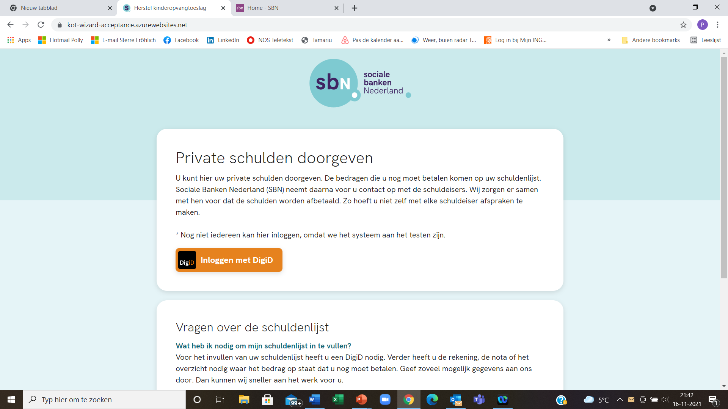
Een inkijkje.. het ouder portaal

Slide 19
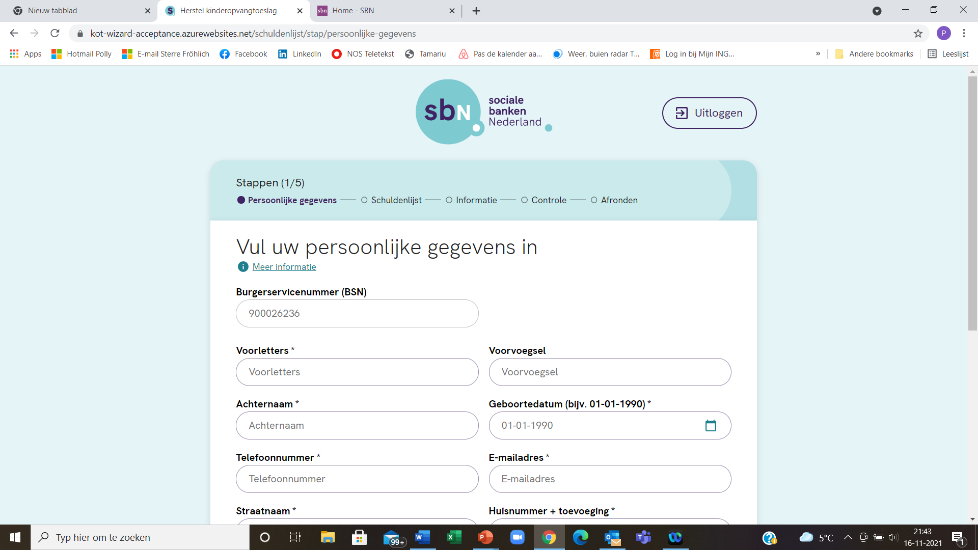
Een inkijkje.. het ouder portaal

